Slide 1

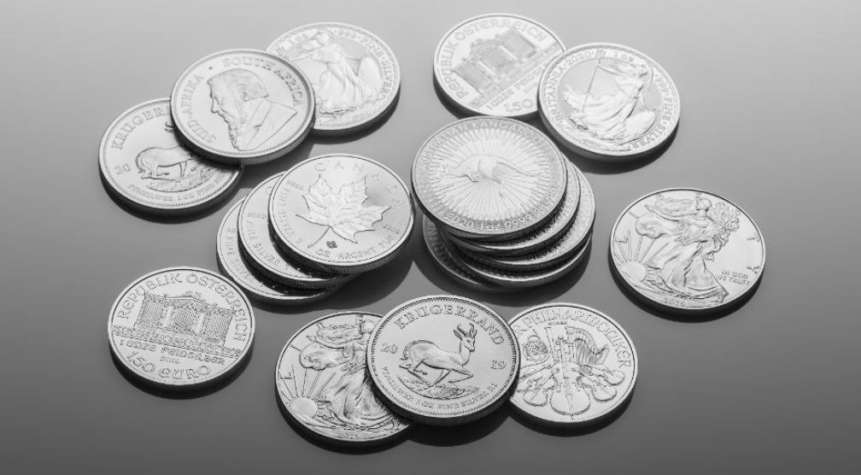
Zilver verzamelen
2 Kronieken 34:8-11
Toen Josia achttien jaar koning was, gaf hij de opdracht om de tempel te herstellen. Ondertussen was er heel veel geld naar de tempel gebracht, door mensen uit Manasse, Efraïm en andere delen van Israël. De Levieten die de ingang van de tempel bewaakten, hadden dat geld verzameld. Het geld was voor de mannen die het werk aan de tempel moesten controleren. Zij betaalden er de arbeiders mee die de tempel moesten herstellen: de timmermannen en alle andere arbeiders. De arbeiders moesten van dat geld ook stenen en hout kopen om de daken van de tempel en de gebouwen eromheen te herstellen. Want de vroegere koningen hadden niet goed voor de gebouwen gezorgd.
Opdracht
Door de hele zaal liggen munten verstopt.
Ga op zoek en breng zoveel mogelijk bij elkaar in de spaarpot!
Om door te praten
In de tijd van koning Josia was zilver het geld waarmee mensen dingen betaalden. Wat wordt er in dit verhaal betaald met het zilver dat werd verzameld?
Heb jij wel eens lang gespaard voor iets?

